Slide 1
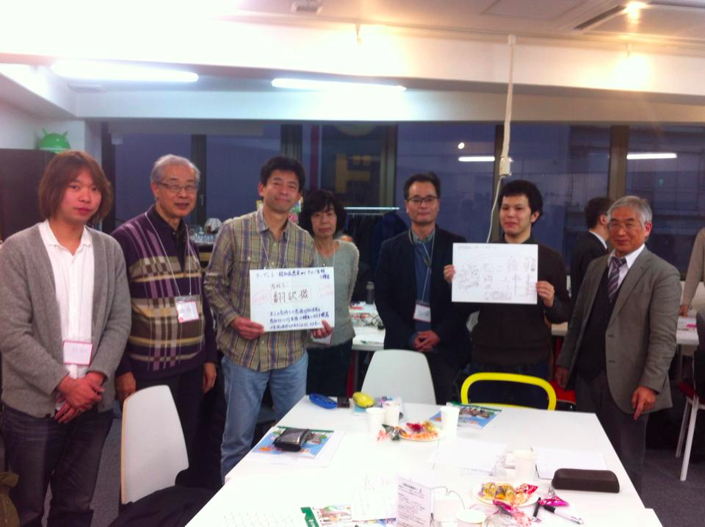
気持ち翻訳機
メンバー：為本・櫛田・尾野・川合・佐藤・笹谷

Slide 2
目次
気持ち翻訳機とは？
問題点
解決策
将来展望
プロトタイプの紹介

Slide 3
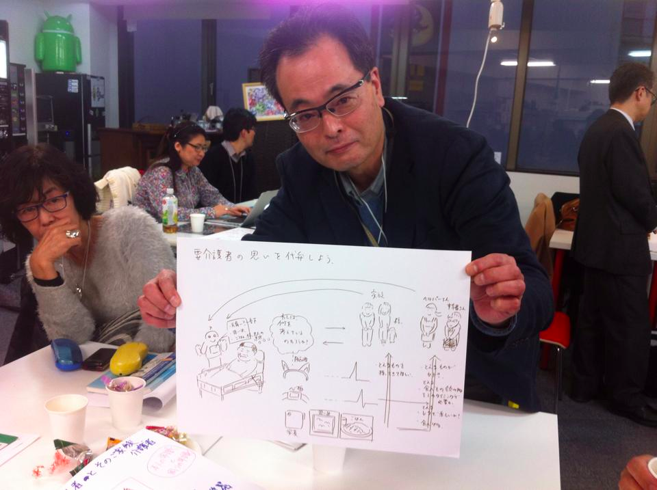
気持ち翻訳機とは？
本人の気持ちや感情を脳波等を検知することで家族・介護者に伝える機器。

Slide 4
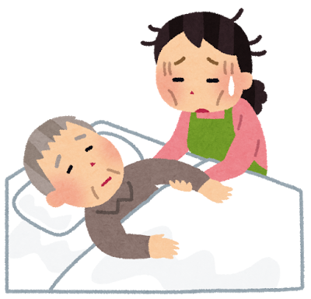
問題点
要介護者と家族・ ヘルパー間のコミュニケーションの断絶。
要介護者側も家族・ヘルパー側 も疲れてしまう。

Slide 5
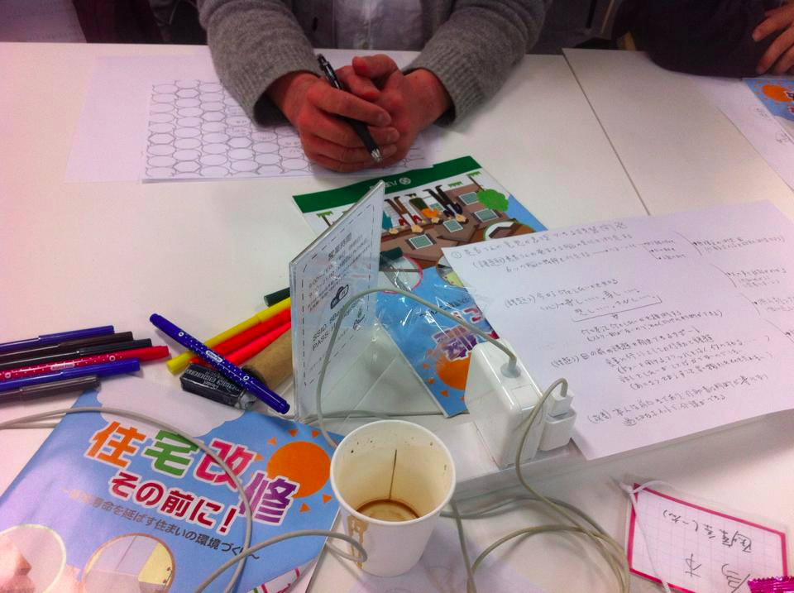
問題点
介護者の声

Slide 6
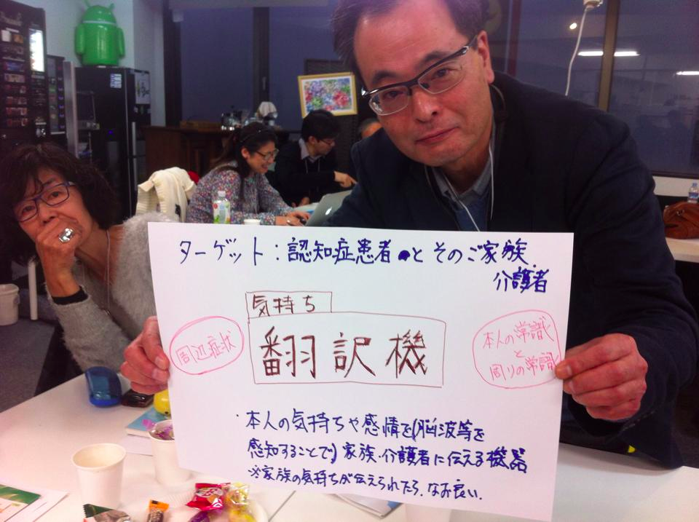
そこで

Slide 7
解決策
介護者の身近な情報をウェアラブルデバイスによって計測し、「要介護者」が何を伝えたいのかを家族・ヘルパーに伝える。

Slide 8
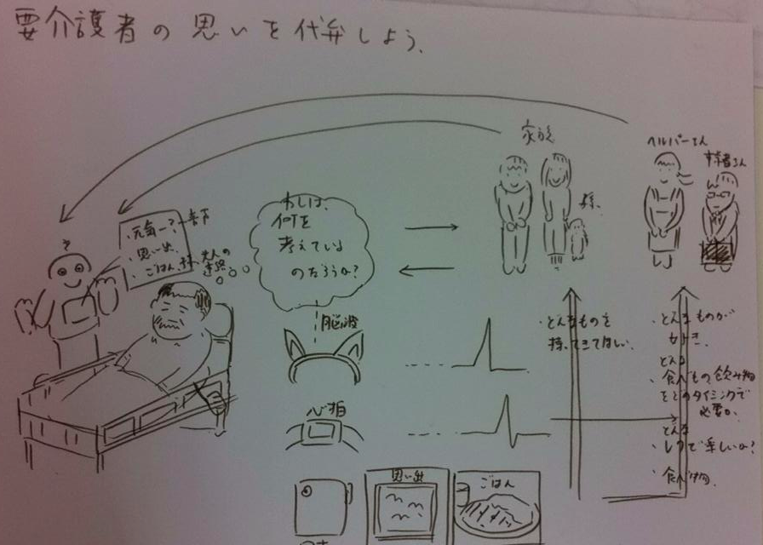

Slide 9
システム概要
データ収集システム構築
絵画
写真
音楽
記録
衣装
その他
上記の物を見て感情の変化を知る
測定器での反応を測定する
心拍測定器
呼吸測定器
音程測定器
測定値の分析

Slide 10
システム概要
測定値の分析の詳細
いいえ はい
絵画
写真
音楽
記録
衣装
その他
上記の物を見て感情の変化を知る
測定器での反応を測定する
心拍測定器
呼吸測定器
音程測定器
楽しい、表現か
拒絶のポイント分析
楽しいポイントの分析

Slide 11
システム概要
測定値の分析とデータベース化
いいえ はい
楽しい、表現か
拒絶のポイント分析
口の動き
眼の動き
声の高低
人相の変化
その他の変化
をまとめる
楽しいポイントの分析
口の動き
眼の動き
声の高低
人相の変化
その他の変化
をまとめる
顔の写真を撮り表情を分析
現状はこのデータをまとめる
個人のデータベースの構築をする

Slide 12
システム概要
第二ステップ測定値の分析とデータベース化
個人のデータベースの構築をする
顔の写真を撮り表情を分分析（個人別顔分析システムの開発）
拒絶のポイント表現
個人別の表現
顔の位置の変化
イヤな時のレベル
表現の設定
楽しいポイント表現
個人別の表現
顔の位置の変化
楽しい時のレベル
表現の設定
画像化と拡大と縮小のシステムとマッチ化

Slide 13
システム概要
第二ステップデータベースの活用
患者さん
カメラ
個人のデータベース
介護行為
患者さんの現状
を判断する。
介護者
イヤホーン受信
軽快な音楽は
楽しい時
患者さんの現在の状態を介護者に
通信をする

Slide 14
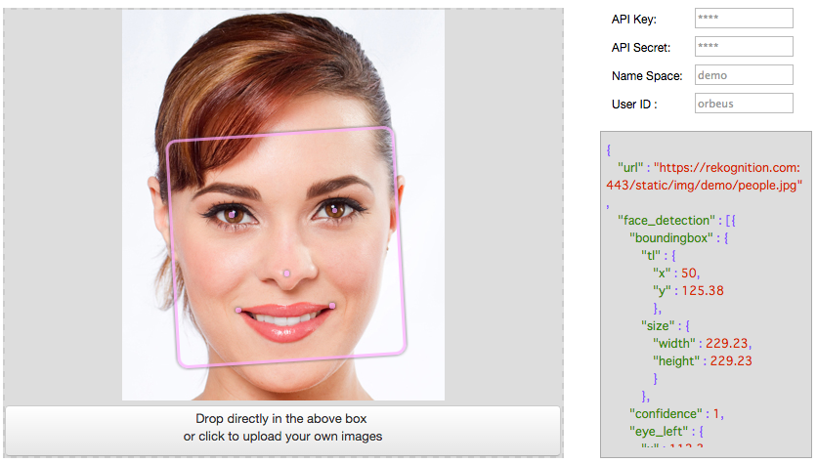
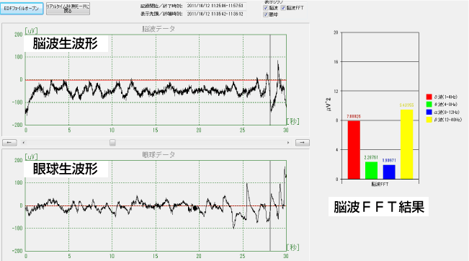
将来展望
①顔認識情報を用いて、喜怒哀楽を検知。
②脳波と写真デバイスを用いたライフログで、より詳細な感情を調べる。
③①、②でデータを蓄積し、要介護者の感情パターンを分析する。

Slide 15
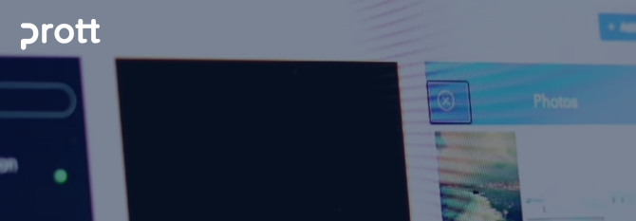
プロトタイプの紹介

